Slide 1
例会报告
2015/7/11

Slide 2
课题基本路线
各种算法的描述文档
功能单元设计
设计流程中的重难点：
1.算法建模
2.架构探索
3.在得出PE功能后对PE的具体设计
算法建模
单算法特征提取
多算法信息汇总
功能单元延迟信息
功能单元面积
PE架构探索
PE的功能、主频、面积等

Slide 3
派生的算法类1
收敛算法1.0
收敛算法2.0
算法基类
派生的算法类2
派生的算法类3

Slide 4
算法基类：
class basecrypto
protected:
位宽：
基本算子;
表示算法的图：只有图才能还原一个算法
算法中最大路径的组成：算子数组
static float 数组：算子的电路延迟
static float 数组：算子的电路面积
public:
basecrypto();
virtual 获取算法最大延迟算子单元延迟：
virtual 获取电路的所有算子组合：
virtual 获取电路的最长延迟路径延迟：
Virtual 算法映射：
virtual ~basecrypto();
};

Slide 5
算法派生类1：
class crypto_xxx : public basecrypto{
根据算法不同的路径从基类派生类，重写部分虚函数接口
public:
virtual 获取算法最大延迟算子单元延迟：
virtual 获取电路的所有算子组合：
virtual 获取电路的最长延迟路径延迟：
Virtual 算法映射：
virtual ~basecrypto();
};
两数据流通路算法：DES： 数据位宽：64；分组大小：32；轮数：16；最长路径：扩展、抑或、SBOX、置换、抑或

Slide 6
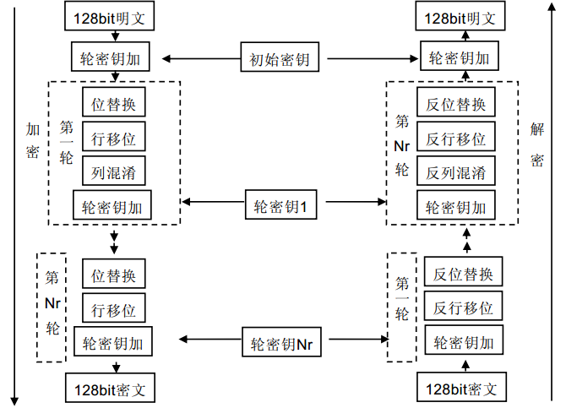
算法派生类2：
class crypto_xxx : public basecrypto{
根据算法不同的路径从基类派生类，重写部分虚函数接口
public:
virtual 获取算法最大延迟算子单元延迟：
virtual 获取电路的所有算子组合：
virtual 获取电路的最长延迟路径延迟：
Virtual 算法映射：
virtual ~basecrypto();
};
单数据流通路的算法：AES：数据位宽：128；分组大小：32；轮数：10；最长路径：字节置换（SBOX）、行移位、列混淆（有限域乘法）、抑或

Slide 7
算法派生类3：
class crypto_xxx : public basecrypto{
根据算法不同的路径从基类派生类，重写部分虚函数接口
public:
virtual 获取算法最大延迟算子单元延迟：
virtual 获取电路的所有算子组合：
virtual 获取电路的最长延迟路径延迟：
Virtual 算法映射：
virtual ~basecrypto();
};
无法被归类到上面两类中的算法，或者是含有稀有单元的算法
多数据流通路算法：IDEA：数据位宽：64；分组大小：16；轮数：8；最长路径：乘、抑或、乘、加、乘、加、抑或

Slide 8
问题：
1.算子位宽问题：不同的算法的算子的位宽是不同的，不同位宽的算子的电路参数不同。
有些算子是位宽兼容的，有些则不是，因此在设计时会通过统计分析，确定一种PE位宽，对于包含其它位宽的不兼容算子的算法另外归类放在最后进行修正。
2.非常规结构算法：非常规结构、含有不兼容的非常规算子、轮函数的最大延迟很大
怎么描述这种算法：算法描述越简单越好（收敛算法所需要的信息越简单越好，信息越多就越混杂），但是对于这种算法无法用简单的数组来描述，用图来描述显然不会有什么问题，但是图只是一种表示，在真正处理的时候到底要提取哪些信息就是个问题，如果是最长的一条路径，这是有问题的，不能保证能同时满足那些非关键路径。
这种算法的一轮运算不应该和常规的算法一起处理，不然只会对形成干扰，应该把这类算法归类到非常规算法类，在最后进行结果修正。
3.分组大小： 不考虑分组大小，AES分组是128，DES是64，在真正实现的时候其实DES在横向上的规模只需要AES的一半；不考虑这种差别，认为PE在横向上是按需扩展的。
在真正的阵列设计生可以采用反馈的形式来提高硬件利用率，但在PE设计里不考虑这种问题。

Slide 9
收敛算法1.0：
从所有的选取算法的单模块延迟最大的算子出发
两行式：模式的选择
三行式：
对于某一种算法：
1.先看整体的延迟、面积（看最后面积重用度）、和最大单元延迟；
2.选取不同的切分点，计算成本：面积和延迟（可以提出面积优先、延迟优先的不同方案）
问题：
1.如何定义成本的问题
2.开始的选择对后面的扰动很大，如何选择一个比较合理的初始化：因此可能要多尝试
3.如何突出中间部分，什么时候进行延迟的扩张（另外一行的延迟必须增大，那么中间行也增大的相等水平）
4.怎么把方案中提到的轮函数的前、后半部进行组合。
Notes:
基本思想：
算法分类，对“非常规”算法进行额外处理
收敛算法分阶段，先得到一个理想的结果。

Slide 10
收敛算法2.0：
1.0版本是对“常规”算法得到的结果，条件设定时比较理想，所以得到的结果应该是最好的；2.0中加入的这些算法属于非常规算法，只所以要单独处理是因为这些算法对于PE的影响很大，会对”常规”PE的探索中照成很大的干扰。
这些差异算法的加入最好是按需加入，因为不会有应用会使用所有的这些非常规结构算法，但是每加入一种这类非常规算法对原有PE的影响却会非常大，如果把这些算法都加入那么得到的结果会显得很不合理。
这只是目前对算法的归类和对收敛算法的阶段划分的一个初级版本，随着后面的工作的展开会有更多要考虑的问题，可以再进行微调。
Notes:
基本思想：
算法分类，对“非常规”算法进行额外处理
收敛算法分阶段，先得到一个理想的结果。

